Slide 1

Przewidywanie przeżycia pacjentów z niewydolnością serca na podstawie serum kreatyniny i frakcji wyrzutowej
Katarzyna Kołacz

Slide 2
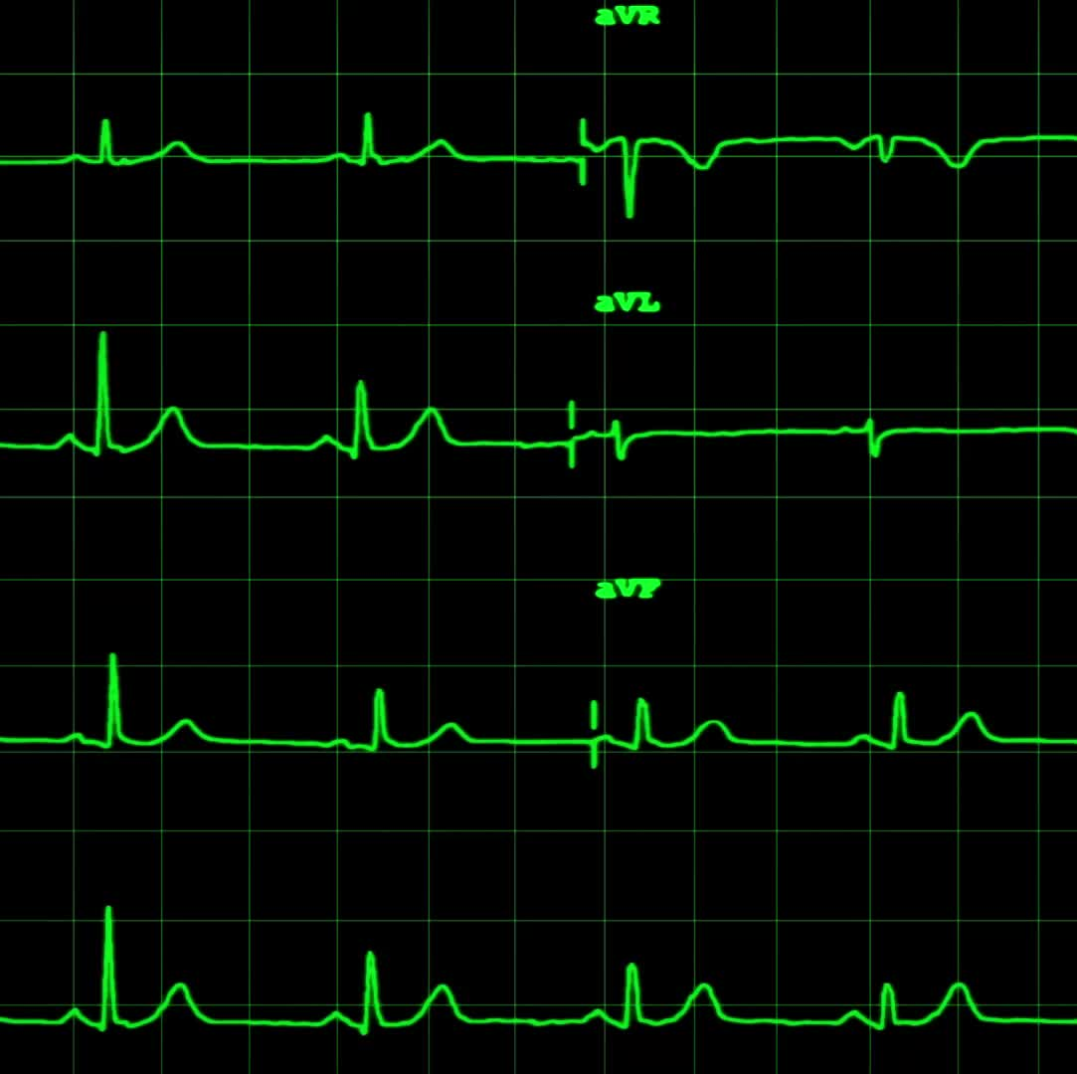
Podstawa projektu:
Na choroby sercowo naczyniowe rocznie umiera ok. 17 mln ludzi na całym świecie.
Coraz częściej do przewidywania przeżycia pacjenta względem poziomu czynników krwi stosuje się metody uczenia maszynowego, które są dokładniejsze w szacowaniu zagrożenia życia niż człowiek
W publikacji naukowcy postanowili przebadać, które dostępne metody szacowania przeżycia są najlepsze. Badanie przeprowadzono na zbiorze danych szpitalnych

Slide 3

Zbiór danych i cel projektu.
Podstawa projektu - artykuł
Projekt został zrealizowany w oparciu o artykuł: Chicco, D., Jurman, G. Machine learning can predict survival of patients with heart failure from serum creatinine and ejection fraction alone. BMC Med Inform Decis Mak 20, 16 (2020). https://doi.org/10.1186/s12911-020-1023-5 znaleziony na stronie: Machine learning can predict survival of patients with heart failure from serum creatinine and ejection fraction alone | BMC Medical Informatics and Decision Making | Full Text (biomedcentral.com) (open access)
Źródło danych
Dane do projektu zostały pobrane ze strony UCI – Machine Learning repository. W źródłach literaturowych artykułu znajduje się bezpośredni link do źródła : UCI Machine Learning Repository: Heart failure clinical records Data Set (open access)
Opis danych
Zestaw danych zawiera dokumentację medyczną 299 pacjentów z niewydolnością serca, zebraną w okresie obserwacji. Każdy profil pacjenta ma 13 cech klinicznych. Dane zostały zebrane w 2015 roku
Cel projektu
(analiza datasetu) Celem projektu jest: Potwierdzenie cech będących w największej korelacji ze zdarzeniem śmierci u pacjentów (od strony analizy danych)
(Machine Learning part) Celem projektu zastosowanie znalezienie z pośród zaproponowanych przez autorów klasyfikatorów, najlepszej metody do oceny przeżycia.

Slide 4
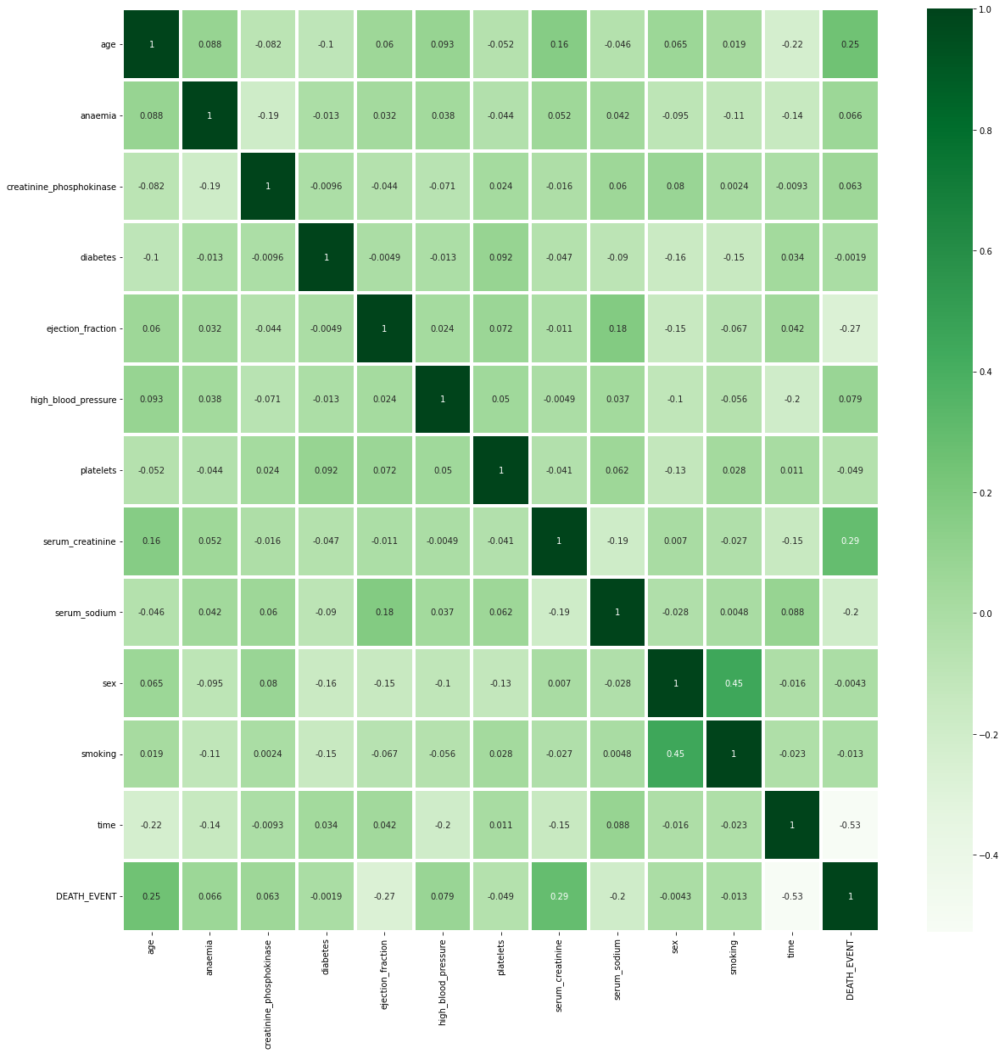
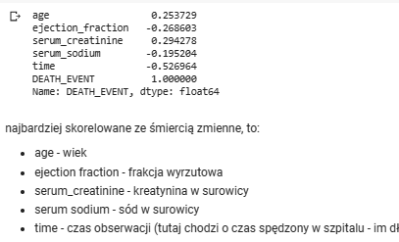
Korelacja zmiennych

Slide 5
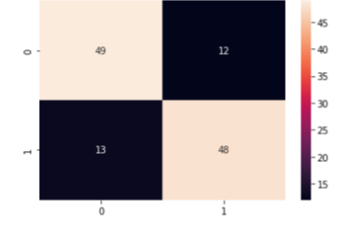
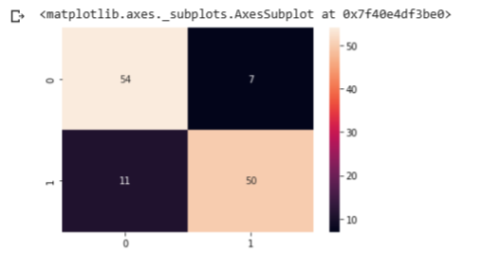
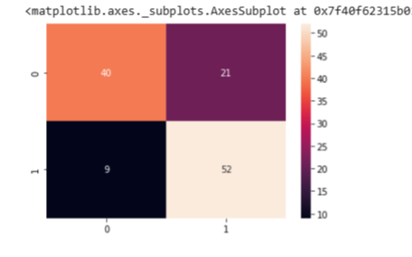
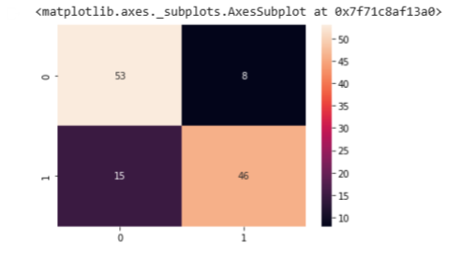
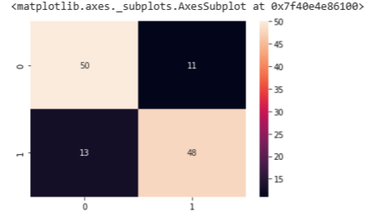
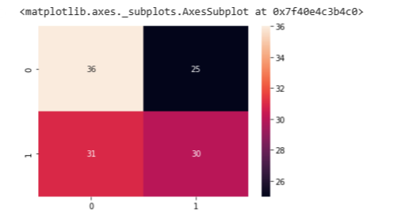
Sprawdzenie kilku metod uczenia maszynowego, w celu sprawdzenia, która najlepiej sprawdzi się do przewidzenia przeżycia pacjentów
Regresja logistyczna
score: 79.51
Lasy losowe
score: 85,24
SVC – Maszyna Wektorów nośnych
Score: 75.41
Gradient boosting
score: 82,78
Drzewo decyzyjne
score: 80,33
K- Najbliżsi sąsiedzi
score: 54,09

Slide 6
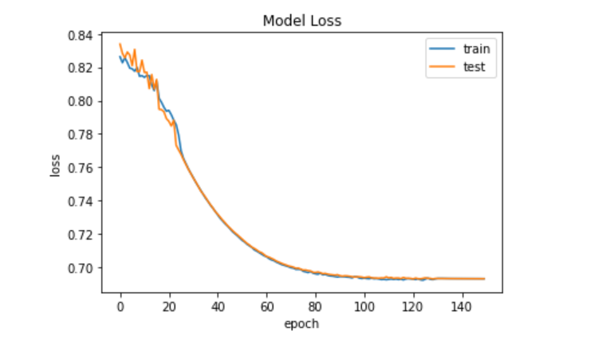
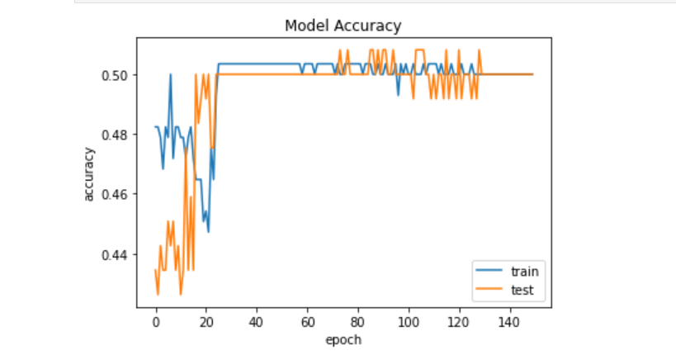
Sztuczna sieć Neuronowa
Neural Network
score: 71,31

Slide 7
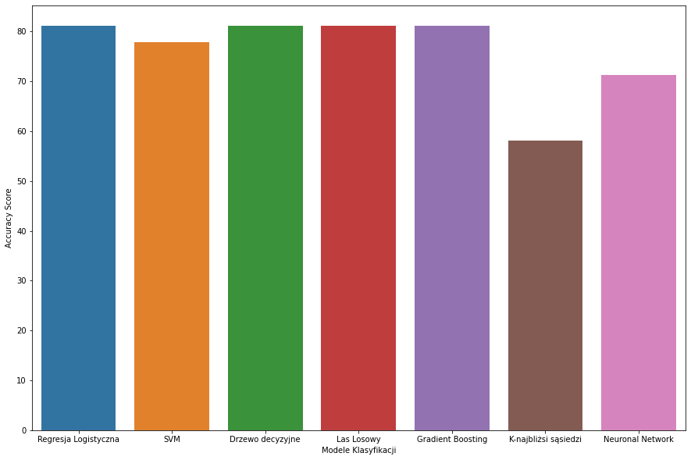
Podsumowanie – która z metod najlepiej nadaje się do przewidywania zdarzenia śmierci na zbiorze danych

